Slide 1
















Diseño de sitios web dinamicos
¿Que es json y xml?
Creado por: Jeremy roldan

Slide 2


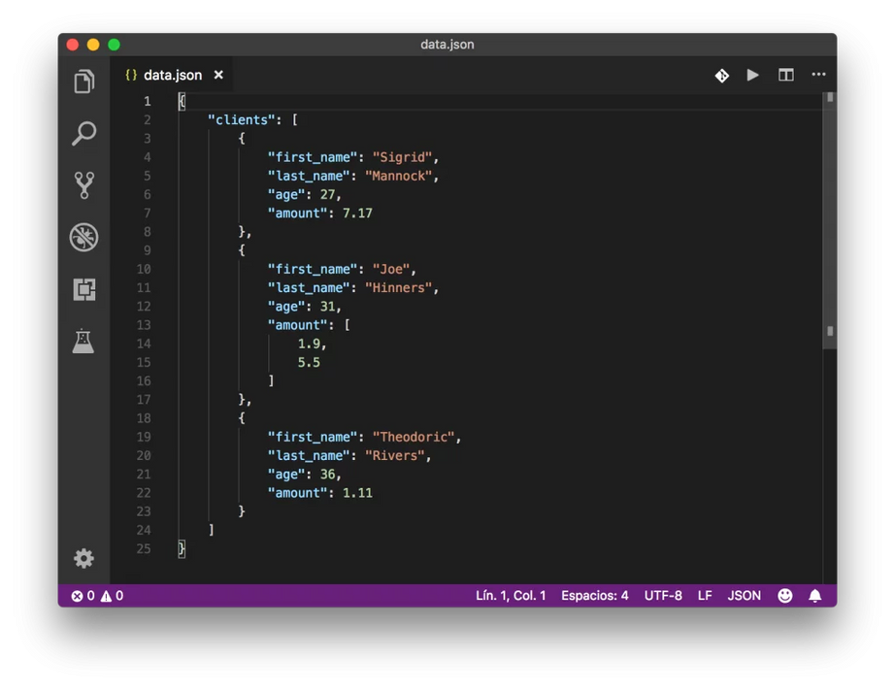
JSON

Slide 3

¿que es json?
JSON (JavaScript Object Notation) es un formato de texto ligero para intercambiar datos que es fácil de leer para humanos y procesar para máquinas

Slide 4
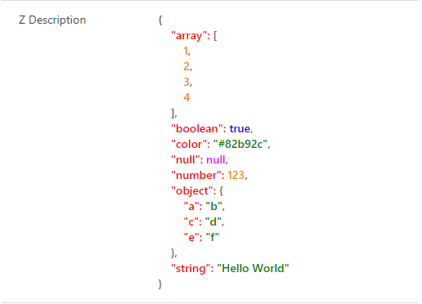
Estructura de datos:
Representa datos de dos maneras básicas:
Objetos: Colecciones desordenadas de pares "clave-valor" que se definen con llaves {}.
Arrays: Listas ordenadas de valores (como números, cadenas o incluso otros objetos) que se definen con corchetes []

Slide 5
donde lo podemos usar?
Aplicaciones web: Se usa comúnmente para enviar datos desde el servidor a un navegador para mostrarlos en una página web y viceversa.
Almacenamiento de datos: Sirve para almacenar datos no estructurados en archivos de registro o en bases de datos NoSQL.
Archivos de configuración: Se puede encontrar en archivos de configuración de aplicaciones, como en editores de código

Slide 6


XML

Slide 7


¿Que es XML?
XML (Lenguaje de Marcado Extensible) es un formato de archivo que permite estructurar, almacenar y compartir datos de forma legible tanto por personas como por máquinas que a diferencia de HTML donde tenemos etiquetas ya predefinidas, en XML uno mismo puede crear sus propias etiquedas

Slide 8
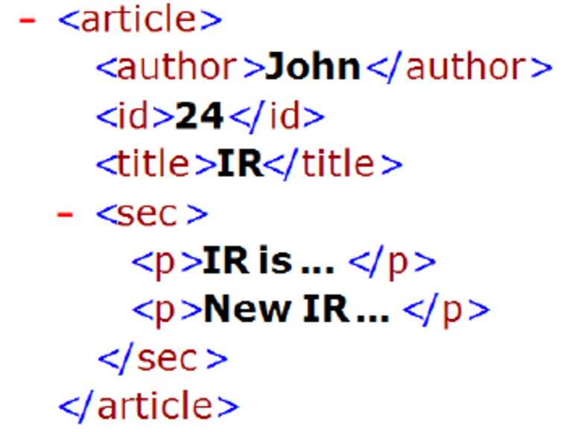
Características de XML
Extensible:
Puedes crear tus propias etiquetas y definir la estructura de los datos según tus necesidades específicas, ya que no está predefinido.
Estructura de datos:
Utiliza etiquetas (como <nombre>Daniel</nombre>) para definir los datos, lo que ayuda a entender la estructura de la información que contiene, por ejemplo, qué datos corresponden a un nombre o una edad.

Slide 9
// JSON como objeto JavaScript
const config = {
"app": "MiApp",
"version": "1.0",
"settings": {
"theme": "dark",
"notifications": true
}
};
console.log(config.app);
// JSON como string
const datos = '{"nombre":"Ana","edad":30,"ciudad":"Barcelona"}';
const obj = JSON.parse(datos);
console.log(obj.nombre);

Slide 10
// XML como string (así se declara directo)
const xmlString = `
<coches>
<coche marca="Toyota" modelo="Corolla">
<color>Rojo</color>
<precio>22000</precio>
</coche>
<coche marca="Honda" modelo="Civic">
<color>Azul</color>
<precio>24000</precio>
</coche>
</coches>
`;
// Trabajar con el XML directamente
const parser = new DOMParser();
const xmlDoc = parser.parseFromString(xmlString, "text/xml");
const coches = xmlDoc.getElementsByTagName("coche");
for (let coche of coches) {
const marca = coche.getAttribute("marca");
const color = coche.getElementsByTagName("color")[0].textContent;
console.log(marca + " - " + color);
}

Slide 11







muchas

